Slide 1

EpiData 软件使用简介
辽宁省健康教育所
2026年11月7日 星期六

Slide 2
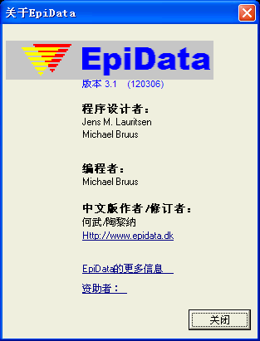
EpiData 介绍
免费的数据录入和数据管理软件，可以从 http://www.epidata.dk 下载。

Slide 3
EpiData 主要特点
直观方便
简单易学
数据录入、核查功能强
数据转换功能强

Slide 4
EpiData主要功能
调查表设计：调查表文件（＊.qes）
数据录入和管理：数据文件（ ＊. rec）
数据核查（ ＊. chk）

Slide 5
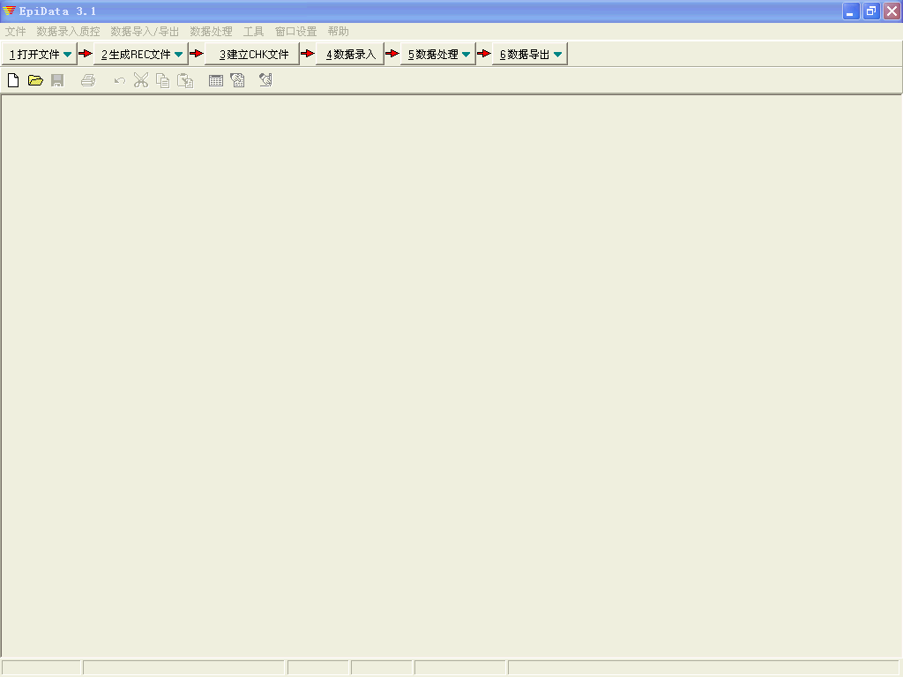
数据录入和管理流程
1
2
3
建立/修改调查表
文件*.qes
建立/修改数据库
文件*.rec
建立/修改核查文件
*.chk
6
5
4
数据导入/导出
双录入比较
录入数据

Slide 6
程序使用前基本设置
﻿程序菜单语言
解决编辑器中调查表文件乱码的问题
“生成变量名”选项
设置相关文件默认打开程序

Slide 7
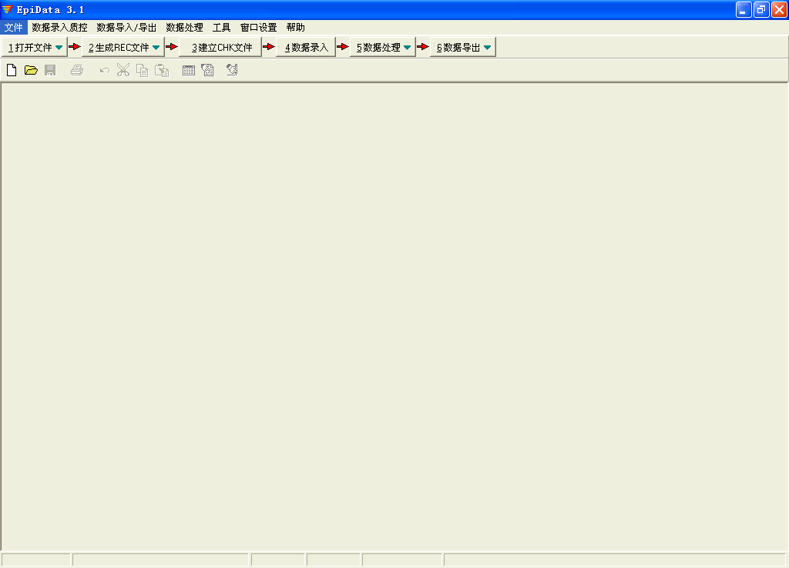
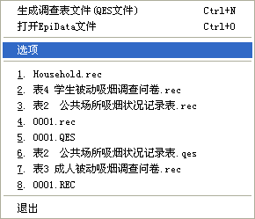
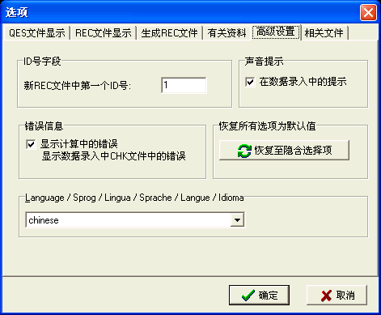
程序菜单语言

Slide 8
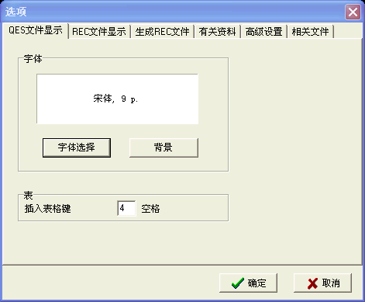
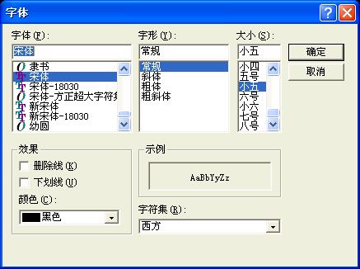
解决编辑器中调查表文件乱码

Slide 9
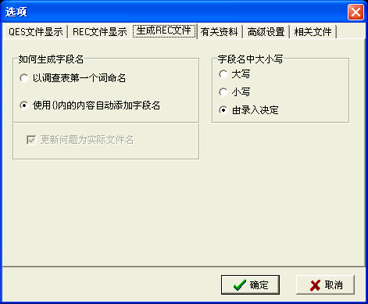
“生成变量名”选项

Slide 10
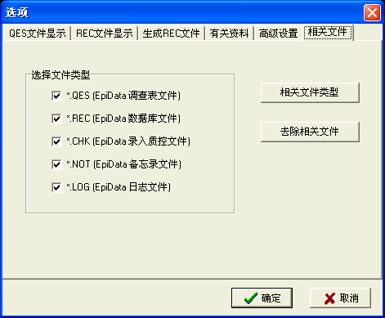
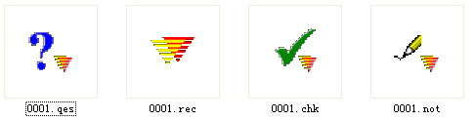
设置相关文件默认打开程序

Slide 11
建立调查表文件
新建调查表文件
保存调查表文件
调查表文件中的结构
定义变量名
变量类型－变量编码

Slide 12
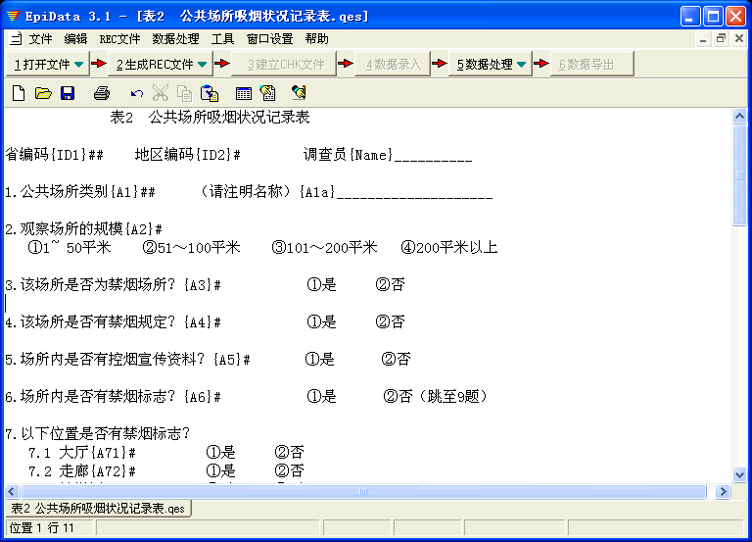
调查表文件中的结构
变量标签{变量名}变量编码

Slide 13
定义变量名
变量名第一个字符一定为字母(A-Z)
之后可含字母(A-Z)和数字(0-9)
变量名最多10个字符
变量名不能是中文
选择Automatic field names，
将大括号 { }间的内容作为变量名，
这种方式更容易控制变量名。

Slide 14
变量类型－变量编码
变量类型 | 变量编码
ID号码 | <IDNUM>
数值型 | 一个或多个#号，可以包含小数点。例如###或者###.##
字符型 | 一个或多个下划线，1个中文＝2个字符。 例如____
布尔逻辑型 | <Y>
日期型 | <yyyy/mm/yy>或者<mm/dd/yyyy>或者<dd/mm/yyyy>
其它类型 | 其它不常用的变量类型。

Slide 15
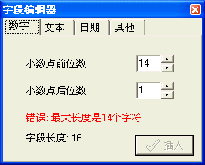
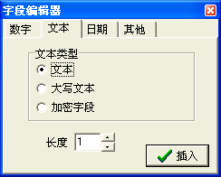
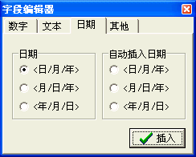
变量类型－变量编码

Slide 16
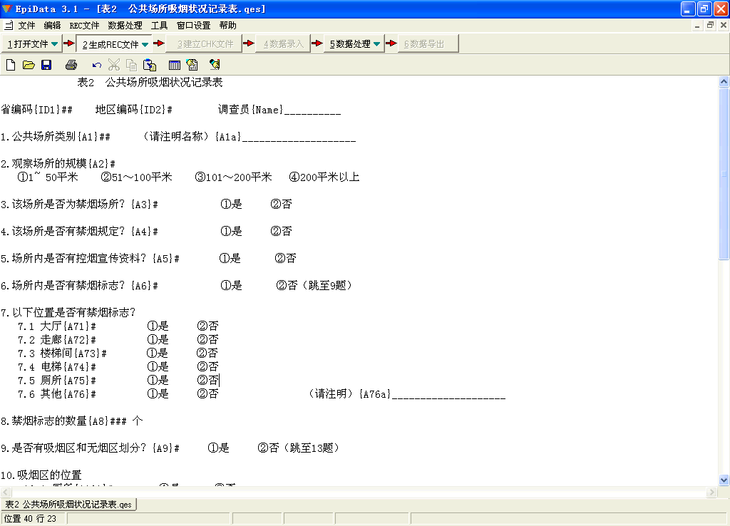

生成REC文件预览

Slide 17
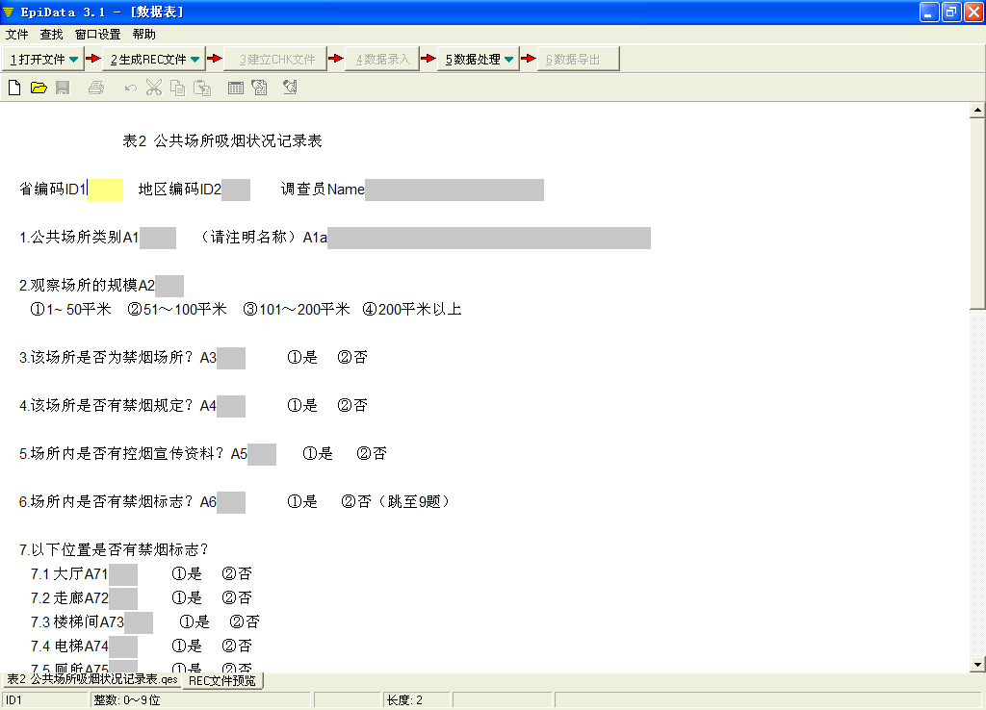

生成REC文件预览

Slide 18


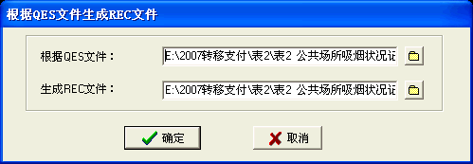
生成REC文件
QES和REC可同名、可不同名，建议同名。

Slide 19
建立CHK文件
核查文件的文件名(*.chk)必须与数据库的文件名(*.rec)一致，唯一不同的就是扩展名。
*.QES
*.REC
*.CHK

Slide 20
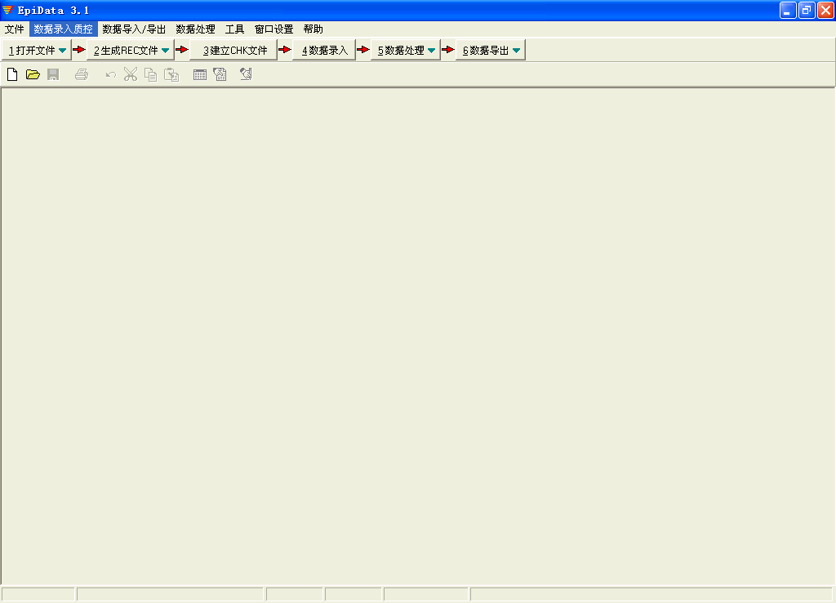
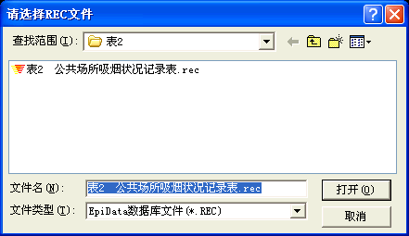
建立CHK文件

Slide 21
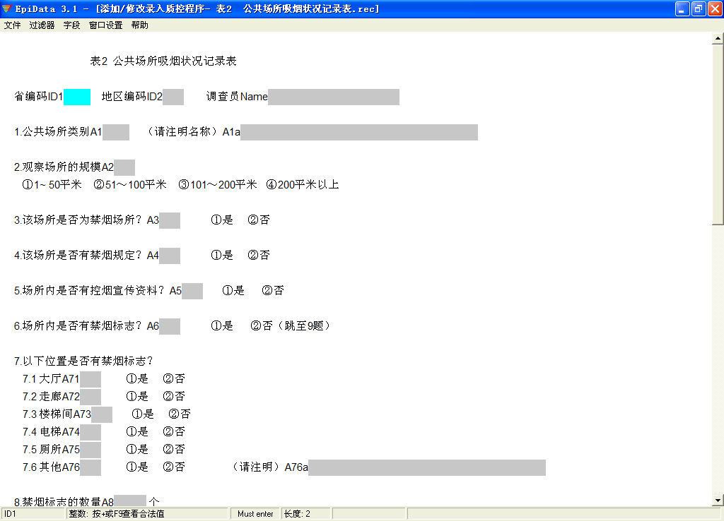
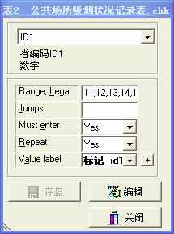
建立CHK文件

Slide 22
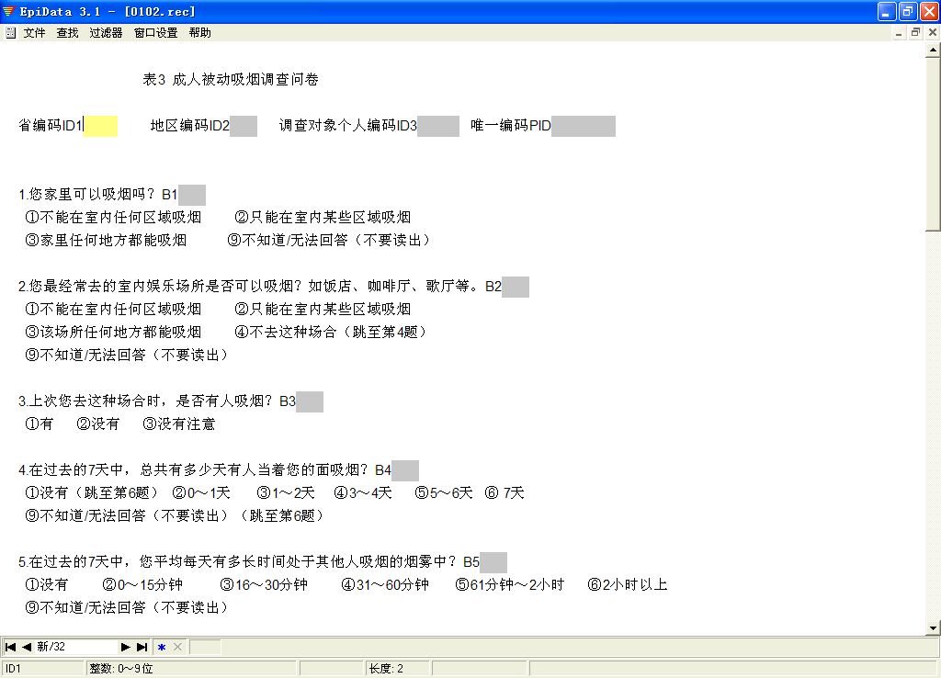
数据录入
记录间转换
查找记录
关闭录入表格

Slide 23
数据库追加
追加 (append) 是将两个数据结构完全一样或基本上一样的数据库连起来。两个数据库是端对端 (end-to-end)，又称串联。

Slide 24
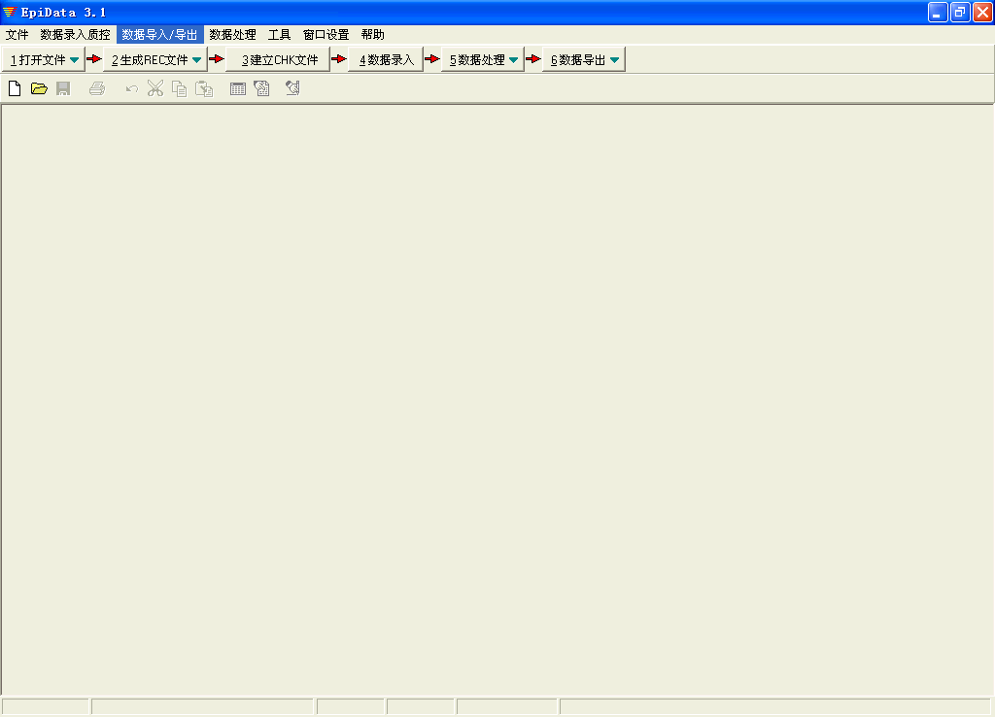
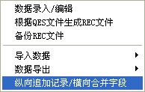
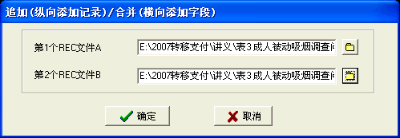
数据库追加

Slide 25
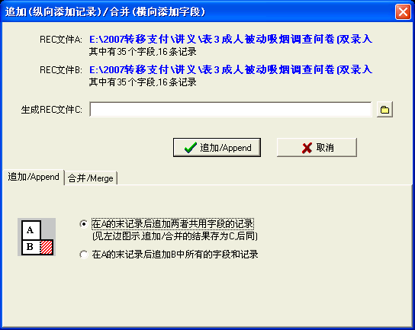
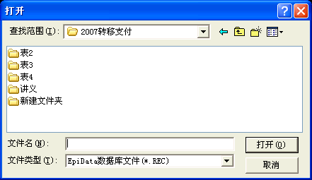
数据库追加

Slide 26
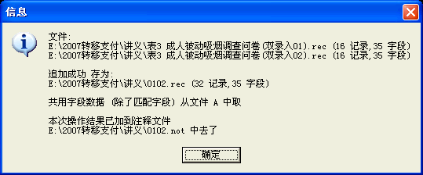
数据库追加

Slide 27
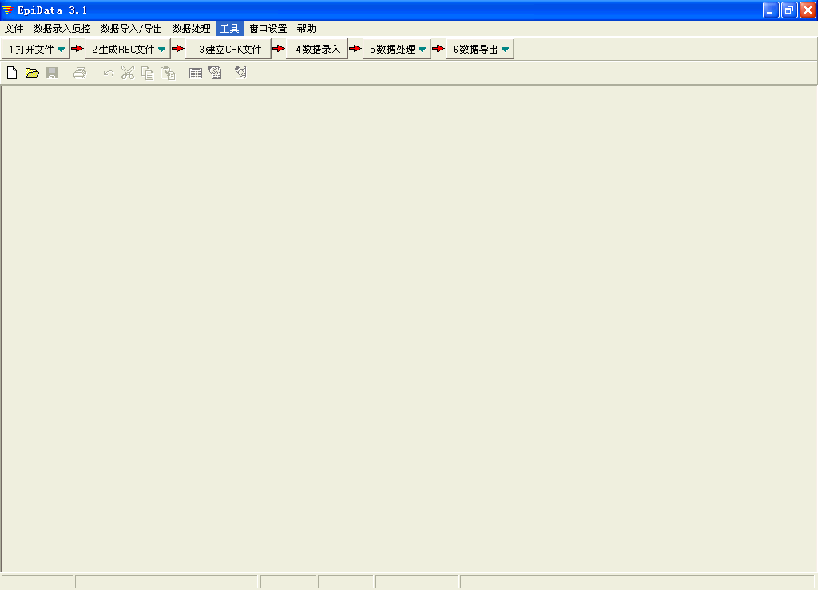
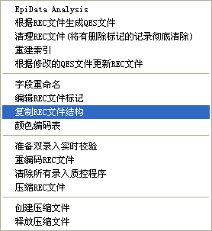
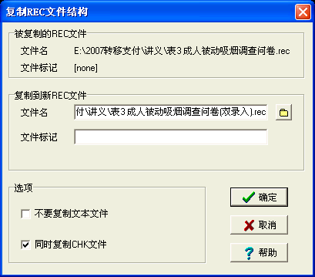
双录入比较

Slide 28
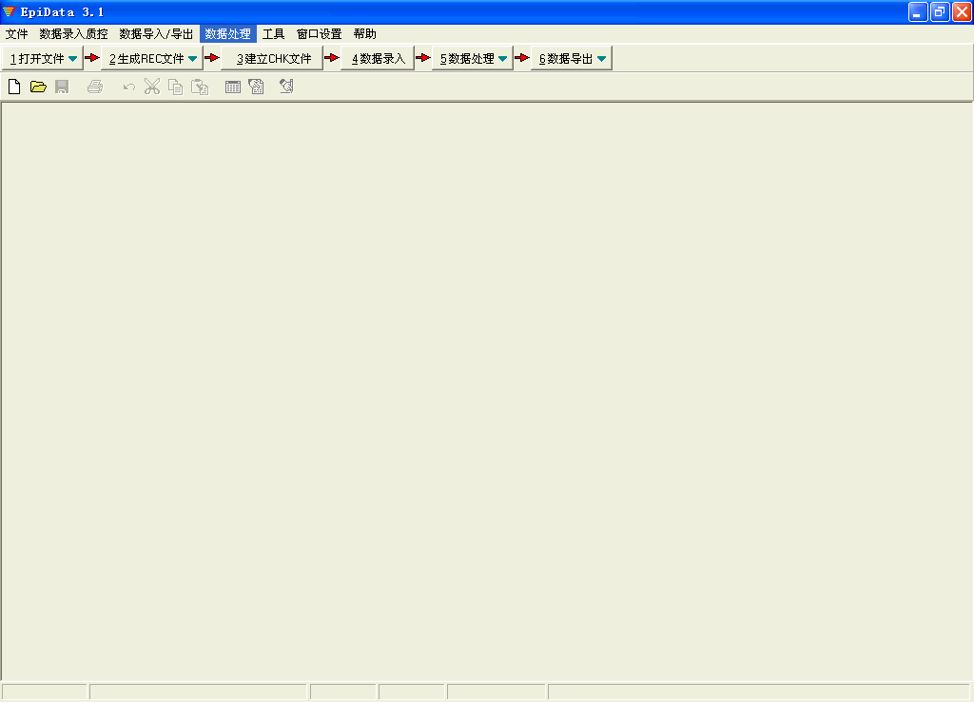
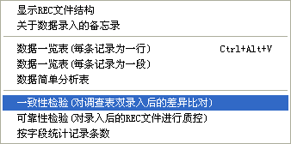
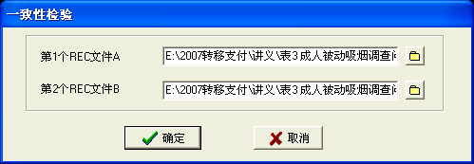
双录入比较

Slide 29
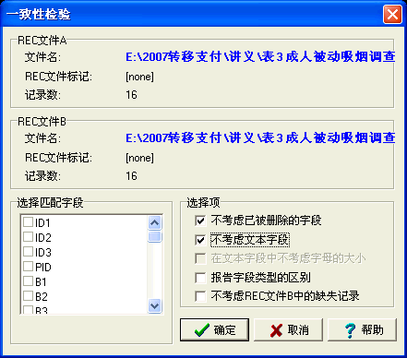
双录入比较

Slide 30
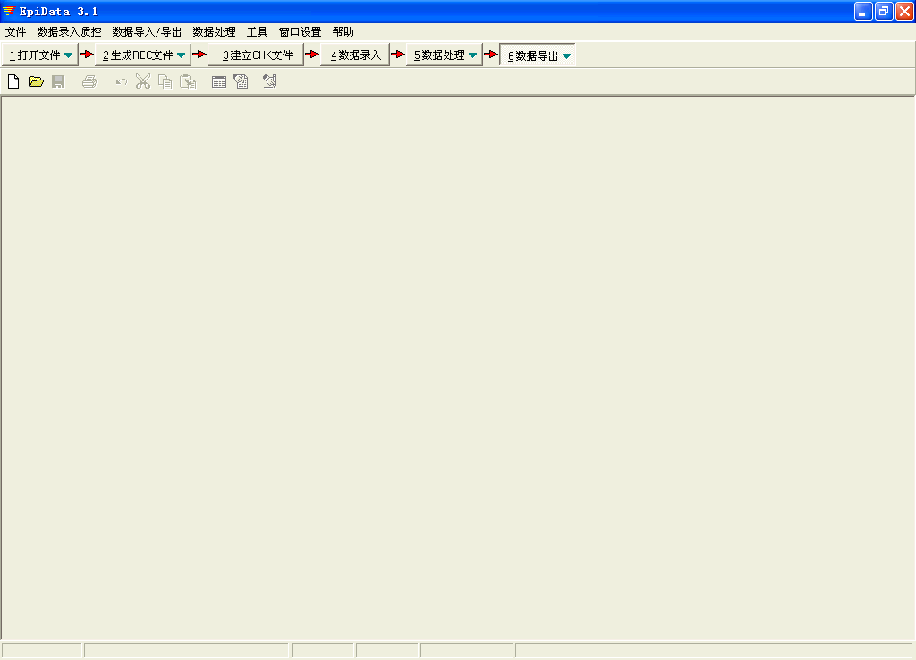
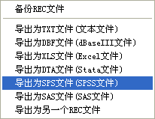
数据库的输出—到SPSS

Slide 31
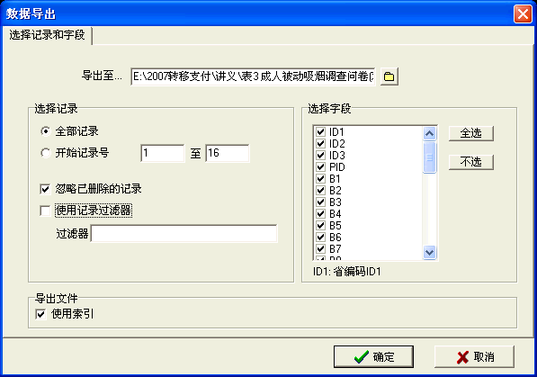
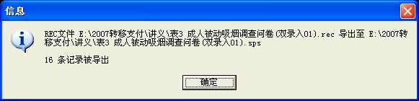
数据库的输出—到SPSS

Slide 32
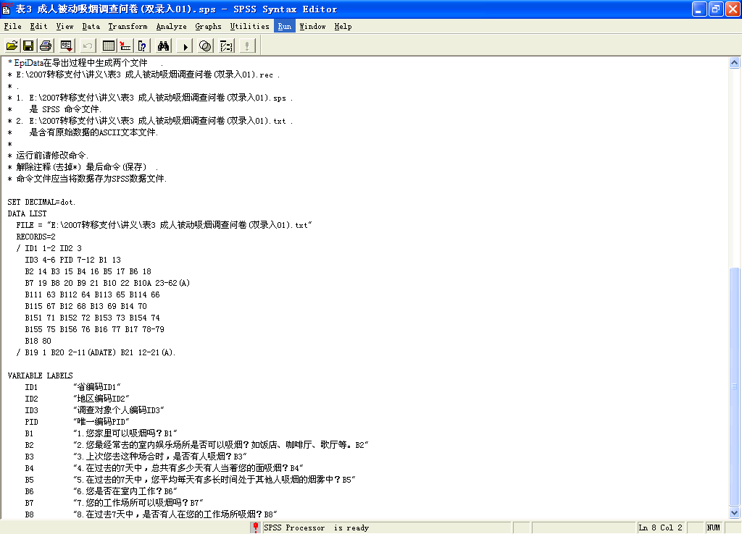

数据库的输出—到SPSS

Slide 33
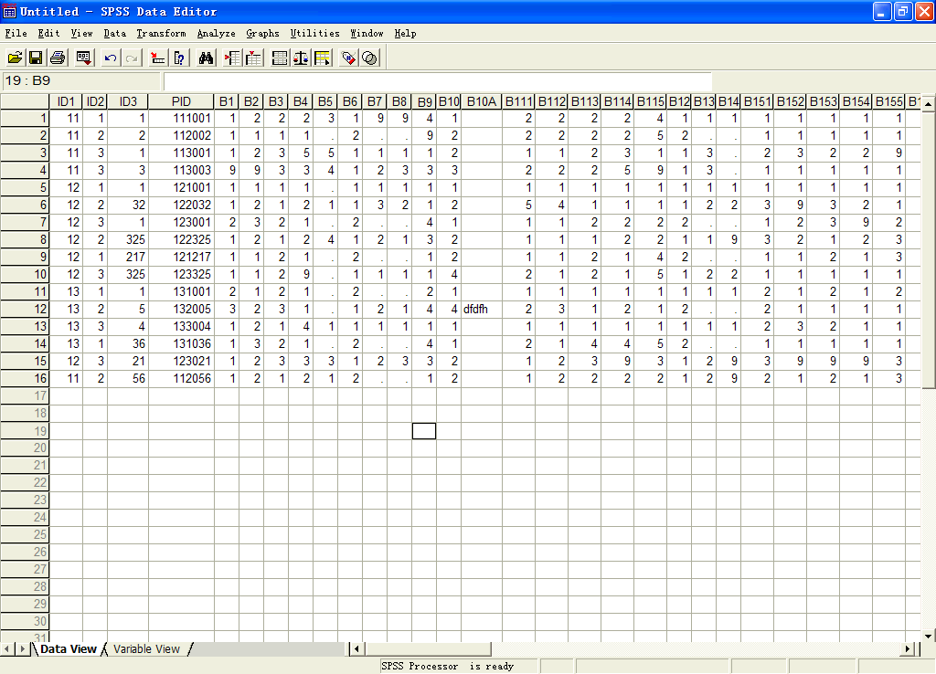
数据库的输出—到SPSS

Slide 34
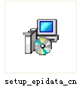
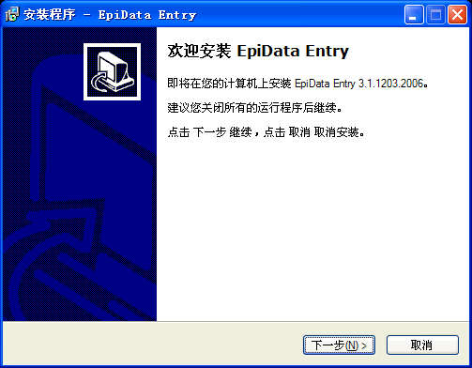
EpiData 安装

Slide 35
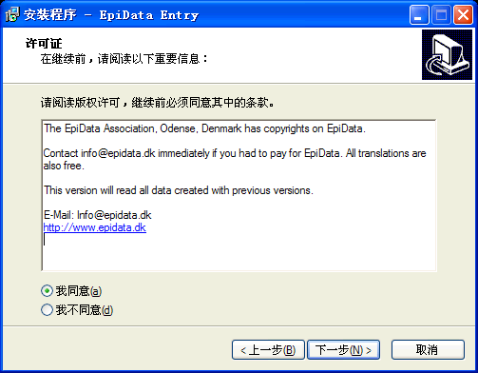
EpiData 安装

Slide 36
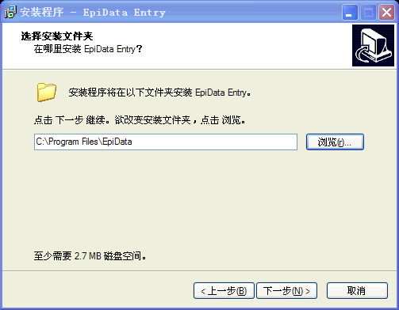
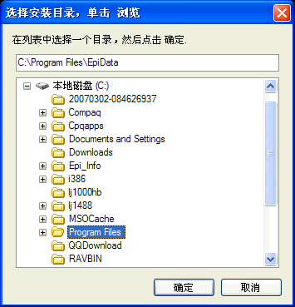
EpiData 安装
在这里可以更改安装位置

Slide 37
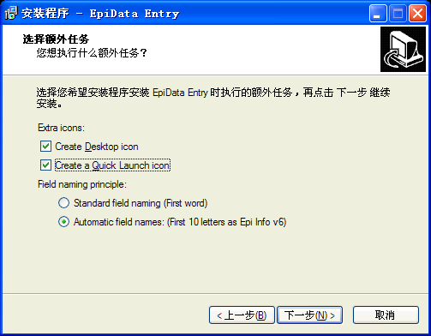
EpiData 安装
创建桌面图标，方便以后使用
选择生成变量的方式，建议选择Automatic field names。

Slide 38
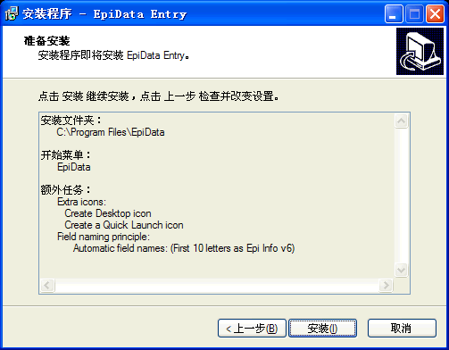
EpiData 安装

Slide 39
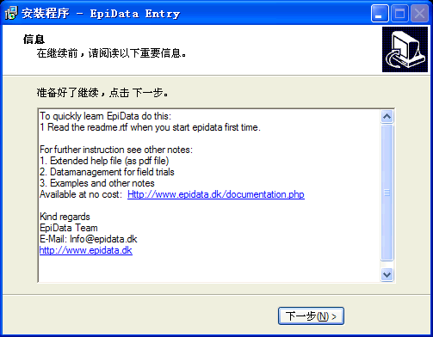
EpiData 安装

Slide 40
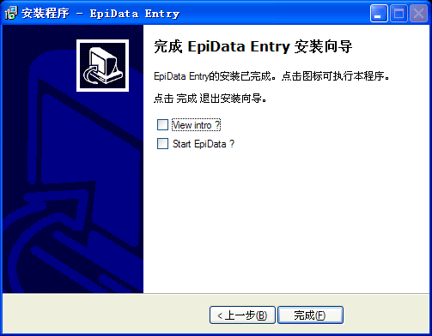
EpiData 安装

Slide 41

以后不再显示此提示框

Slide 42
谢谢大家
本幻灯片参考了北医公卫学院吕筠老师的讲义。

